Slide 1


ROBOT NAO EN ROS2
Trabajo de Fin de Grado | Antonio Roldan Sandua
DEL FLASHEO A LA EMPATÍA
Universidad Rey Juan Carlos 22/07/2025

Slide 2
¿Por qué migrar?
NAOqi
Ubuntu + ROS2
Sistema cerrado
Difícil de depurar
Limitado a lo que permite el fabricante
Difícil de implementar tecnologías modernas
Sistema abierto
Totalmente personalizable
Constante mejora por la comunidad
Permite implementar algoritmos y software modernos

Slide 3



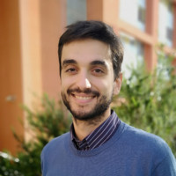
Problema – Documentación Fragmentada en Nao + ROS2
Información distribuida
Dan cosas por hecho
Explicaciones limitadas
Nodos desactualizados y poco compatibles

Slide 4

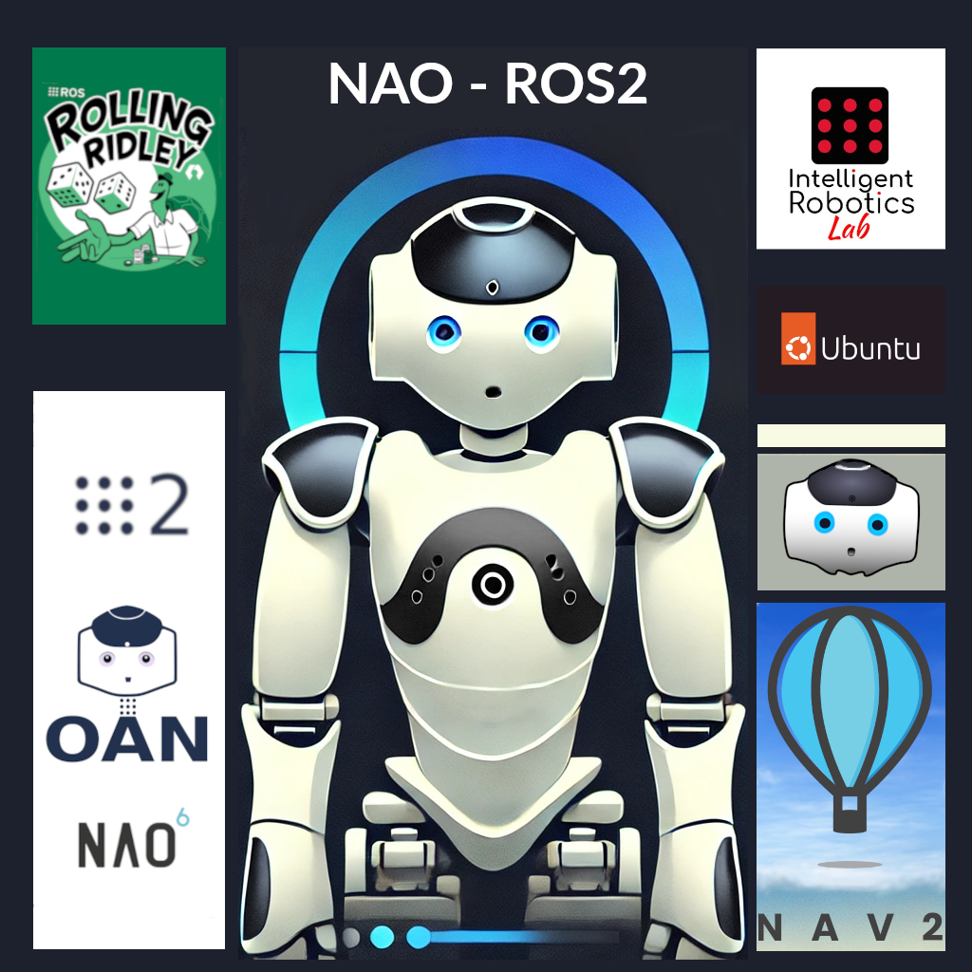
Solución – Repositorio Unificado y README Exhaustivo
Unificar la documentación y dar explicaciones detalladas
Instalación y configuración base del robot en ROS2

Slide 5
Base funcional en ROS2
Sobre la que desarrollar algoritmos más complejos
Interacción humano robot
Marcha bípeda
SLAM
Navegación
Investigación

Slide 6
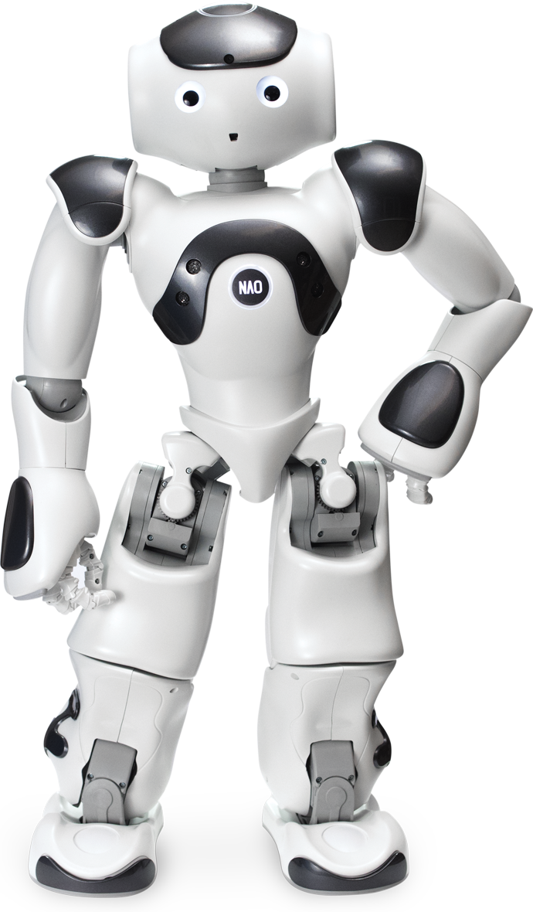
Base funcional en ROS2
nao_lola
Low Level Abstraction
Hardware
ROS2 Topics

Slide 7
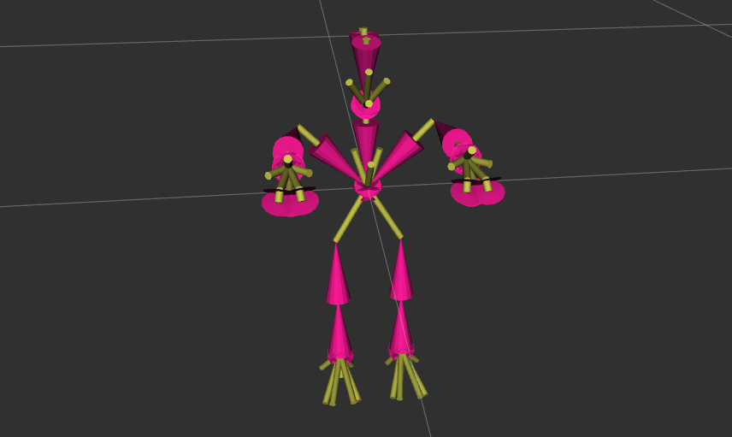
Base funcional en ROS2
Publicación del árbol de transformaciones
URDF
+
nao_lola | joint_states
+
robot_state_publisher

Slide 8
Base funcional en ROS2
Odometría: Filtro de Madgwick
Estimación de la orientación
Giroscopio
Sensor IMU
+
Acelerómetro

Slide 9
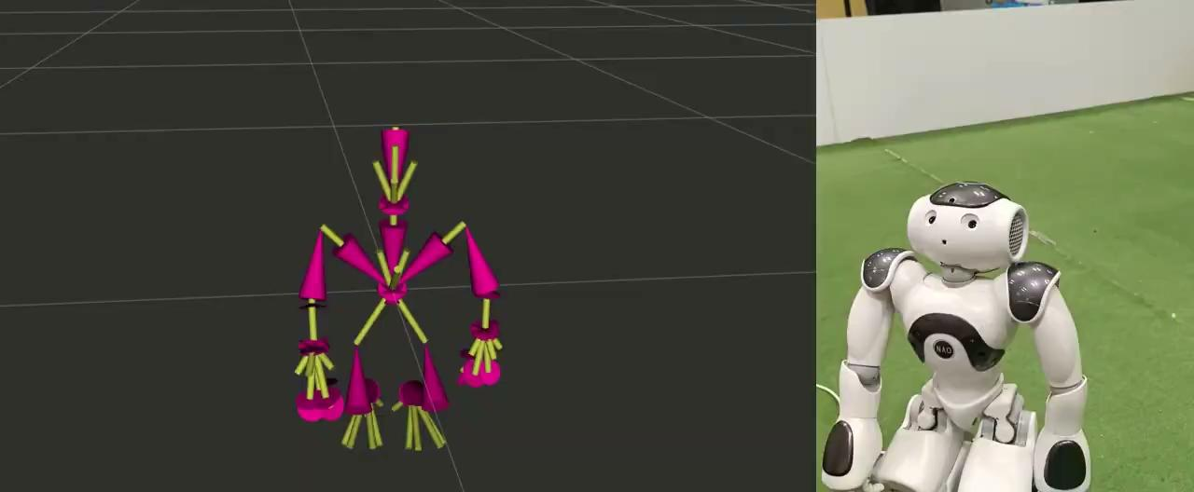

Slide 10
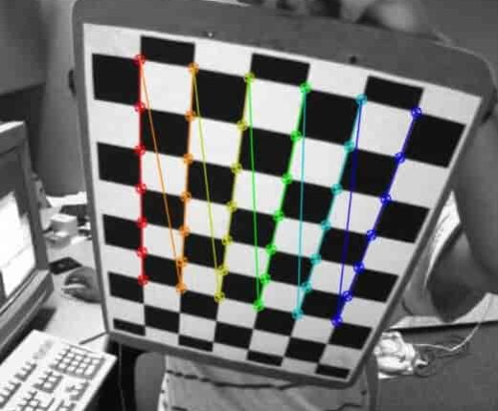
Base funcional en ROS2
Conversión y calibración de la cámara del Nao
usb_cam
Formato poco común
Calibración
Asociación al frame correcto
Cámara invertida
Parámetros
Intrínsecos | Extrínsecos

Slide 11
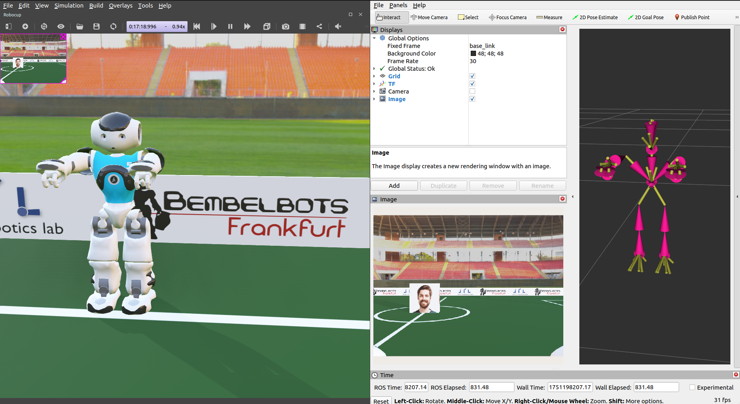
Base funcional en ROS2
Simulador Webots + WebotsLolaController
Simulación de LoLa como en el robot real
Publicación de cámara en topic de ROS2

Slide 12
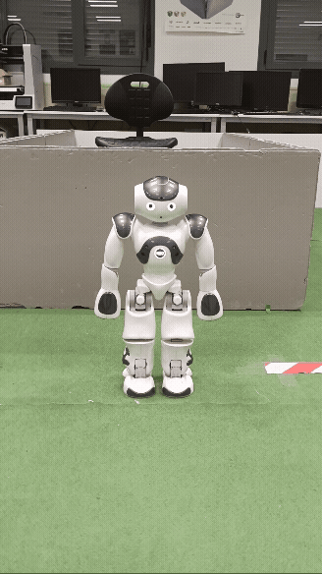
Interacción humano robot
nao_pos
Gestos fluidos
Control de articulaciones con acción de ROS2

Slide 13
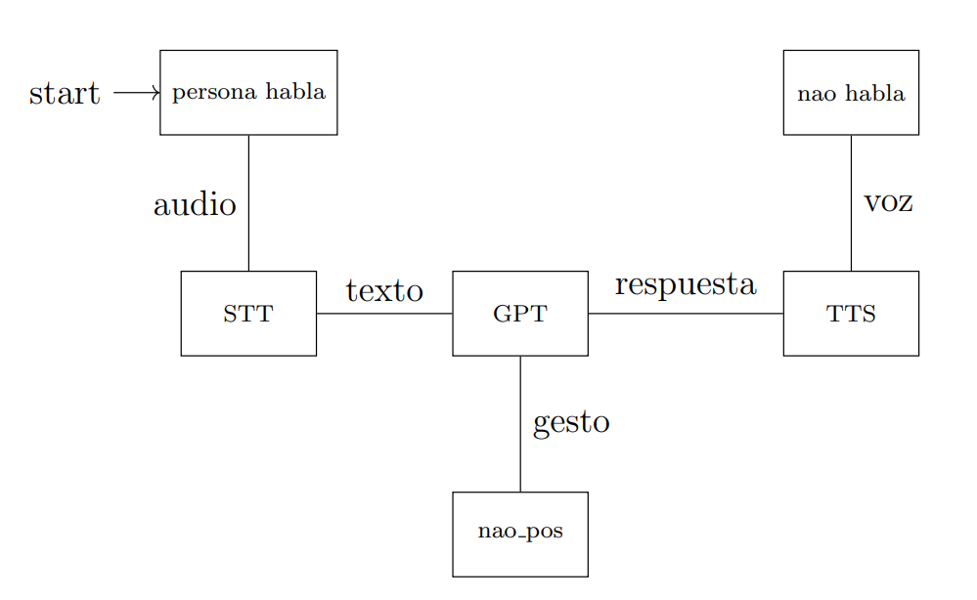
Interacción humano robot
Conversación con el robot

Slide 14
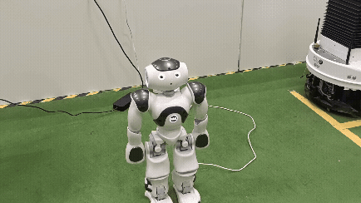
Interacción humano robot
YOLOv8 para seguimiento de rostros

Slide 15
Marcha bípeda
Aportaciones
Walk
Ajuste parámetros + estabilización
Movimiento de brazos
nao_phase_provider
Seguridad Booleano, Detección de contacto
nao_ik
Levantamiento tras caída

Slide 16
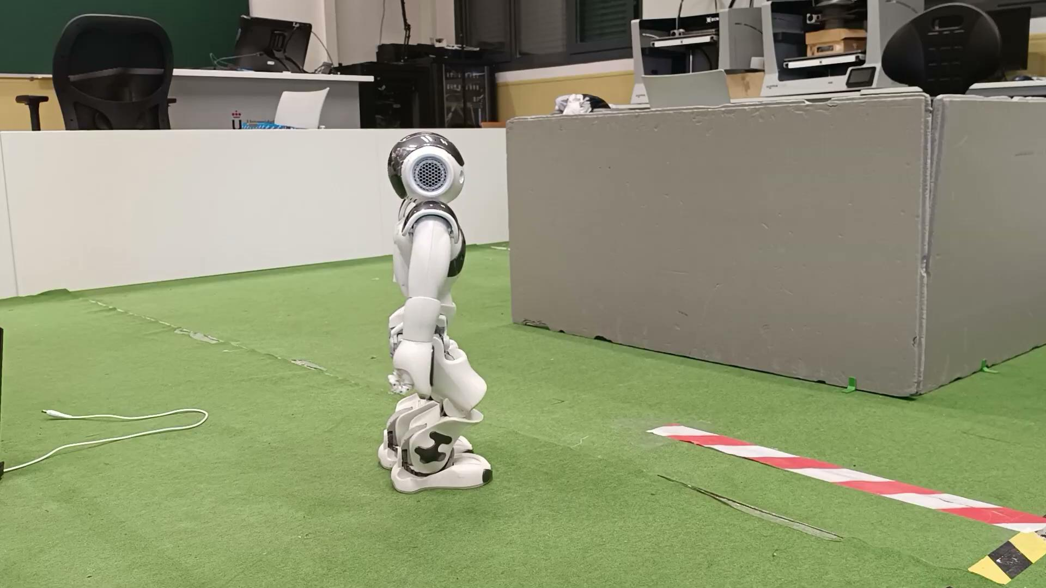

Slide 17
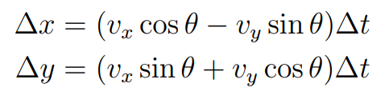
Marcha bípeda
Cálculo de odometría
Orientación filtro de Madgwick
+
Cálculo de desplazamiento nao_ik

Slide 18
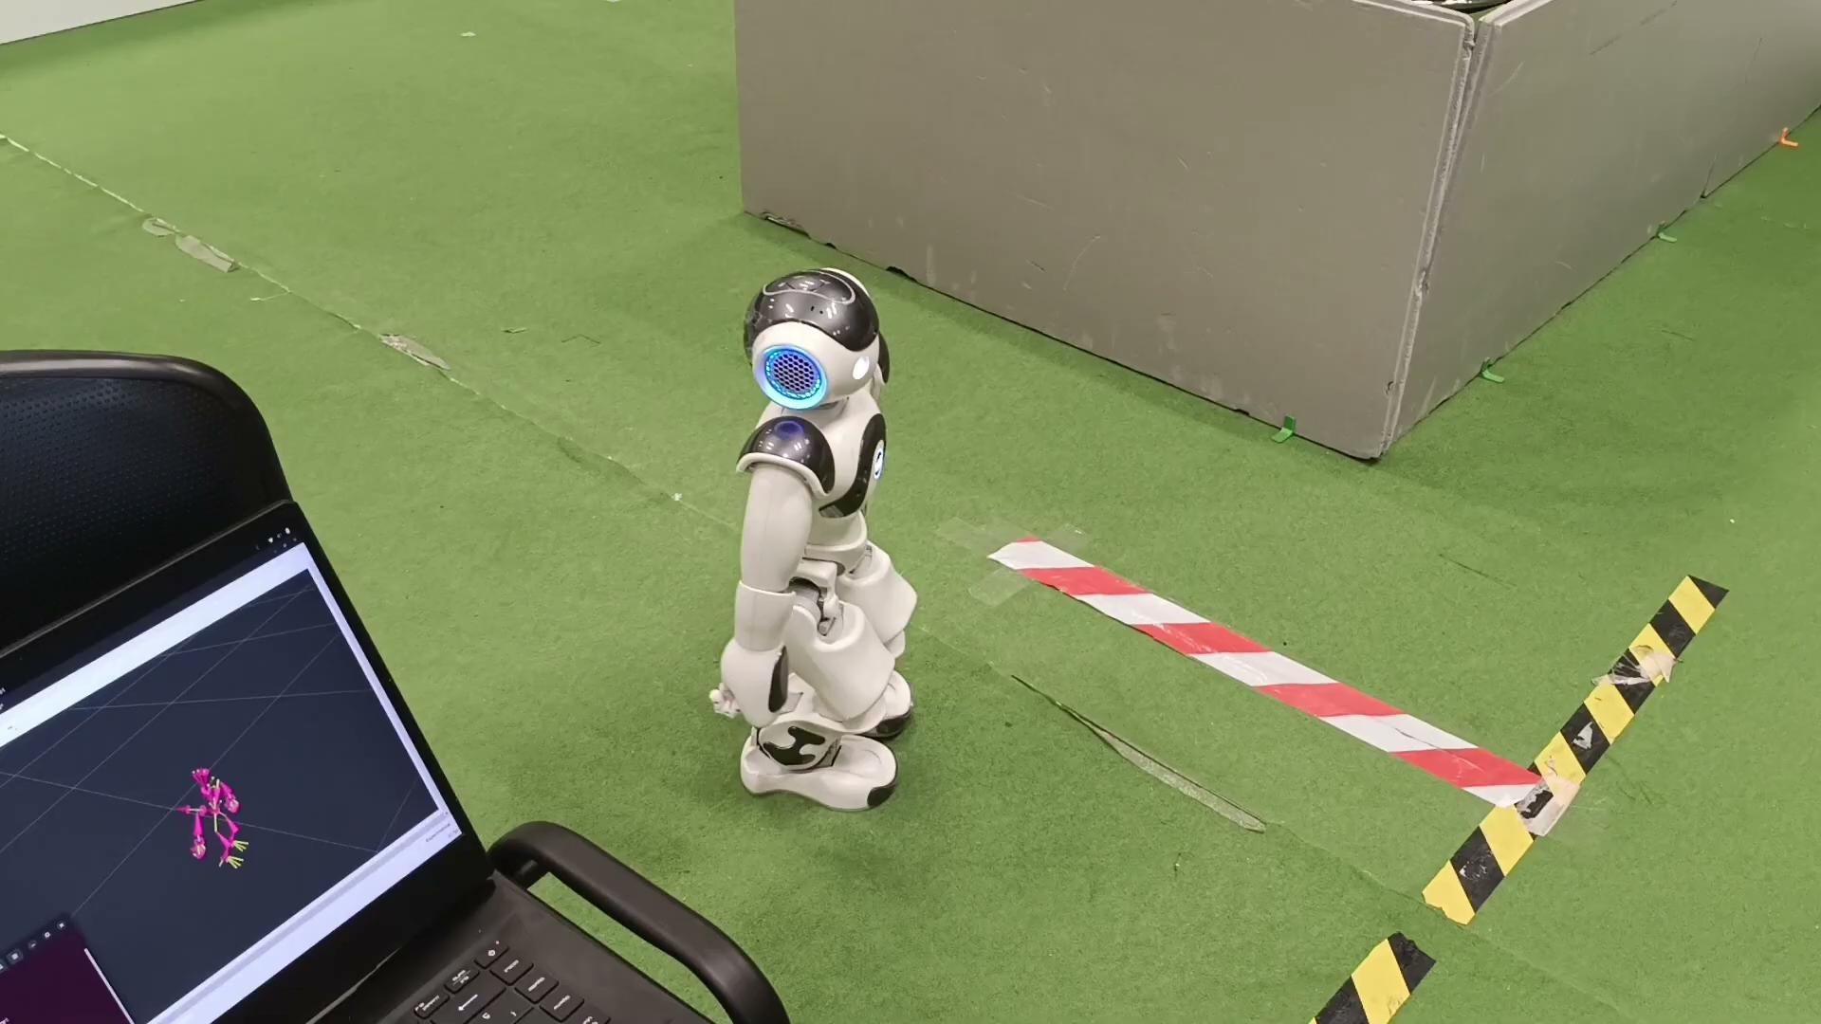

Slide 19
Control completo HRI
ModeSwitcher
Recibe comandos de velocidad
HRI + Walk
Actúa en consecuencia con seguridad

Slide 20
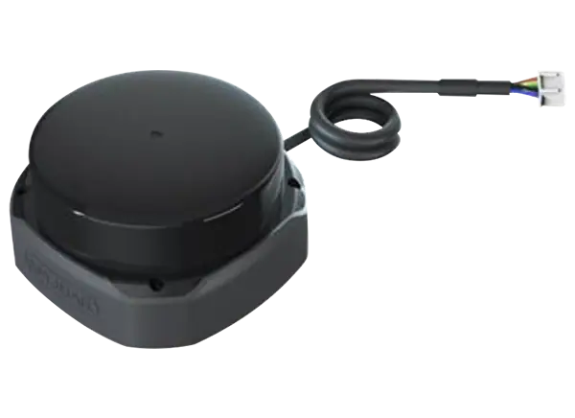
Navegación autónoma
Adición de Lidar
Problemas con el driver cp210x
Solución:
Conectar el LIDAR a un PC externo

Slide 21
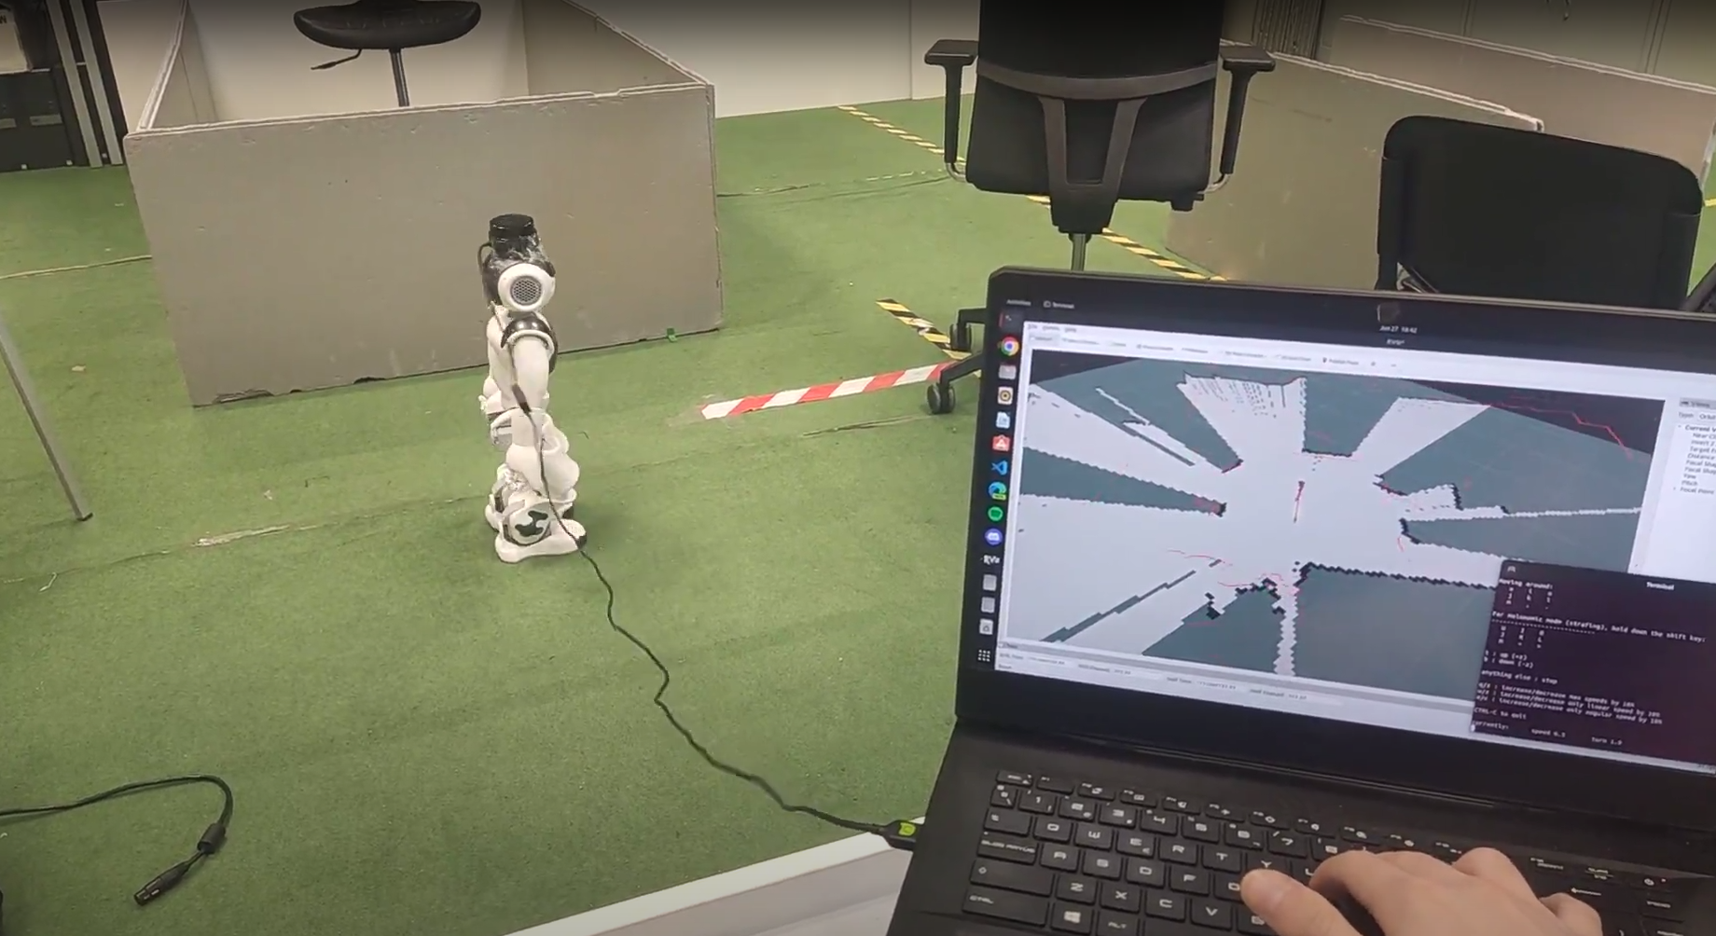
Navegación autónoma
SLAM
Simultaneous Localization And Mapping
Se usan nodos como:
mode_switcher
sllidar_ros2
nao_odometry
nav2_bringup SLAM
(distrobox humble)

Slide 22

Navegación autónoma
Nav2
Mandar al Nao a un punto y navega hasta él autónomamente
ModeSwitcher funciona:
Recibe comandos de velocidad y actúa en consecuencia

Slide 23
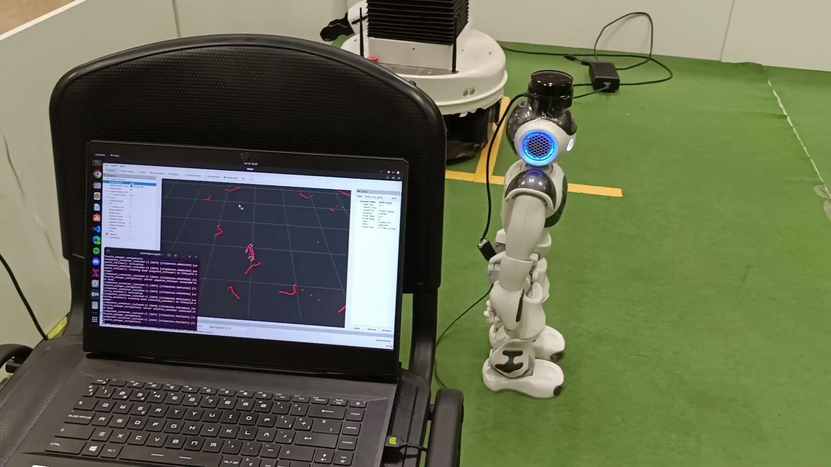

Slide 24

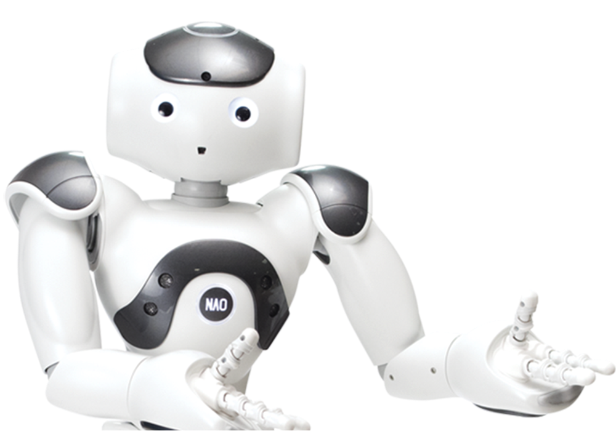
¡GRACIAS POR SU ATENCIÓN!

